Slide 1

Формирование Элементарных Математических представлений
Тема: « Целое и Части»
Здравствуйте дети и родители!
В данной презентации - предлагаю Вам закрепить прямой и обратный счет в пределах 10.
Научить делить целое на 2 равные части.
Карагандинская область г. Темиртау ГККП «Детский сад №13 «Кораблик»
Подготовила: воспитатель Терехова О.С.

Slide 2
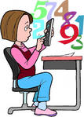
Для этого занятия Вам потребуется : карандаш или ручка, лист бумаги в клетку и геометрические фигуры из бумаги, квадрат и круг, ножницы.
Приготовьте пожалуйста все необходимое

Slide 3
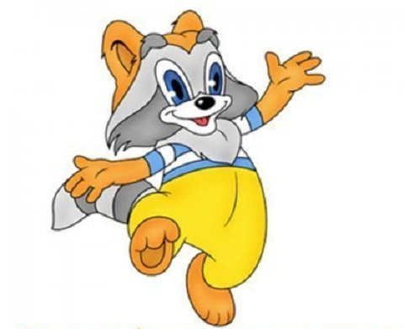
Ребята, Крошка Енот просит вас ему помочь.

Slide 4
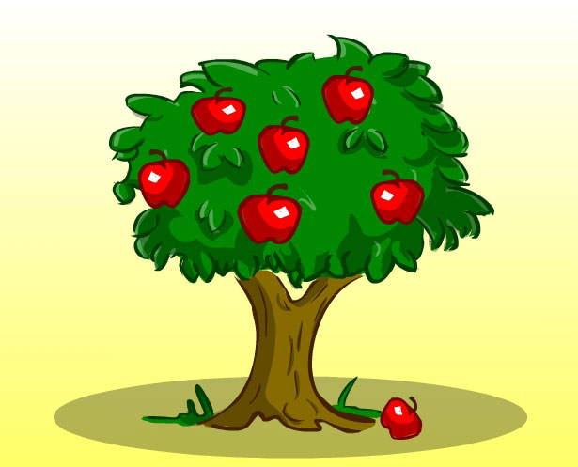
Мама Крошки Енота хочет сварить яблочное варенье
и попросила
Крошку Енота
сорвать 10 яблок .

Slide 5
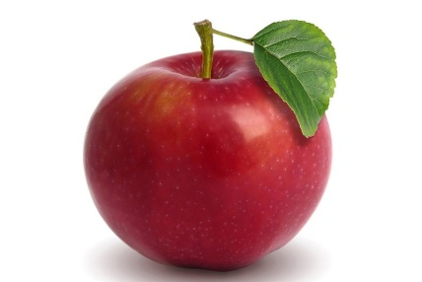
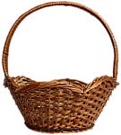

Давайте вмести с Енотом отсчитаем 10 яблок
1
2
3
4
5
6
9
7
8
10

Slide 6

А теперь давайте выложим яблоки из корзины на поднос посчитаем в обратном порядке
10
9
8
7
6
5
4
3
2
1

Slide 7
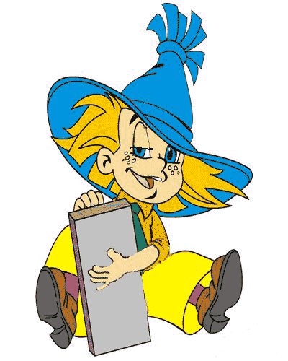
Ребята, Незнайка ходит в школу, но никак не может запомнить соседей чисел

Slide 8
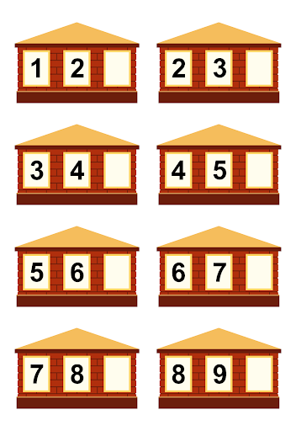
Давайте мы ему поможем запомнить соседей числа и правильно называть их .

Slide 9
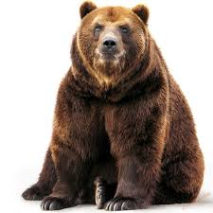
Медведь который ещё не совсем проснулся после долгой зимы, не может вспомнить:
Какое же сейчас время года?
Какой сейчас месяц?
Сколько весенних месяцев, назовите их?
Какой день недели?
Вчера какой был день недели?
Какой будет завтра?

Slide 10
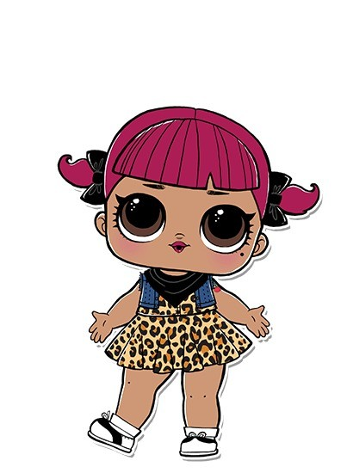
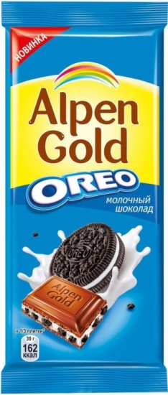
девочке Лене
бабушка подарила
вкусную шоколадку

Slide 11

К Лене пришла подружка,
Лена захотела
ее угостить.
Что она сделала?

Slide 12
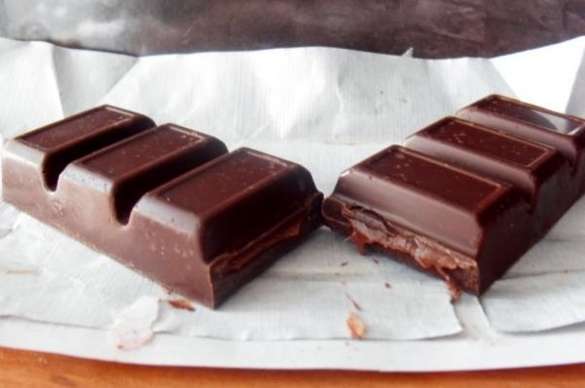
Лена разделила плитку шоколада пополам, на 2 равные части,
половину плитки дала подружке,
а вторую — съела сама.
На сколько частей разделила шоколад Лена?

Slide 13

Что больше :
целая плитка шоколада или его половина?

Slide 14
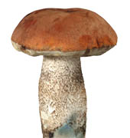
Перед вами ребята части гриба
шляпка и ножка.
Что нужно сделать чтобы гриб стал целый?

Slide 15
Эти части нужно объединить.
Вот так получилось целое из частей.
+
=
Такое действие называется сложение.
И обозначается знаком +

Slide 16
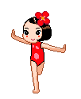

А теперь немного передохнем и выполним разминку.
Руки в стороны и вверх.
Повторяем дружно.
Засиделся ученик -
Разминаться нужно.
Мы сначала всем в ответ
Головой покрутим: НЕТ!
Энергично, как всегда,
Головой покрутим: ДА!
Чтоб коленки не скрипели,
Чтобы ножки не болели,
Приседаем глубоко,
Поднимаемся легко.

Slide 17
Сейчас мы с вами будем учиться делить геометрические фигуры на 2 части.

Slide 18
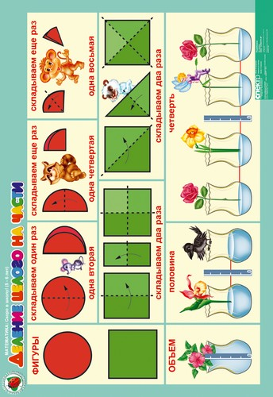
Давайте начнем с круга.
Для этого нужно сложить круг пополам ,
и получится 2 половины.
Попробуйте

Slide 19
Берём квадрат и сгибаем пополам и разрезаем по сгибу.
Сколько частей стало?
Как называют такую часть?
Сколько всего половин в целом?
Соедините их так, как будто у вас целый квадрат
Сколько раз вы сложили квадрат пополам, чтобы получить 2 равные части?

Slide 20
сможет разделить квадрат так , чтобы получилось 2 треугольника?
Нужно сложить вместе
не стороны ,а углы.

Slide 21

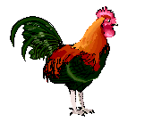

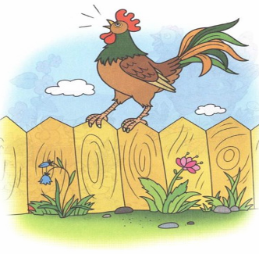

На плетень взлетел петух.
Повстречал ещё там двух.
Сколько стало петухов?
У кого ответ готов?

Slide 22


Учимся писать цифры
5
4
9

Slide 23
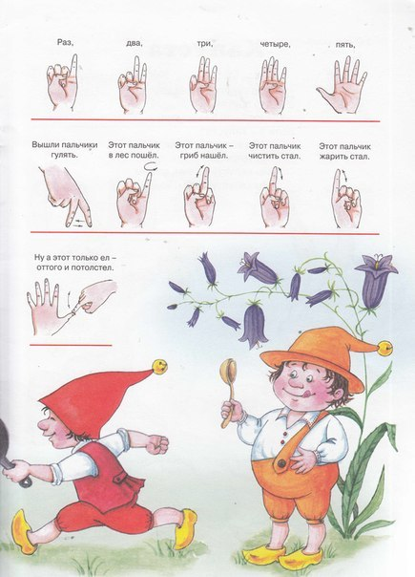
подготовим руки к письму с помощью пальчиковой гимнастики.

Slide 24
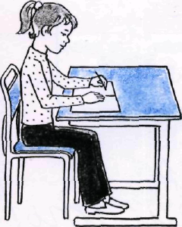
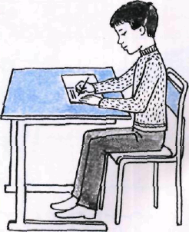
ВОТ ТАК ПРАВИЛЬНО!

Slide 25

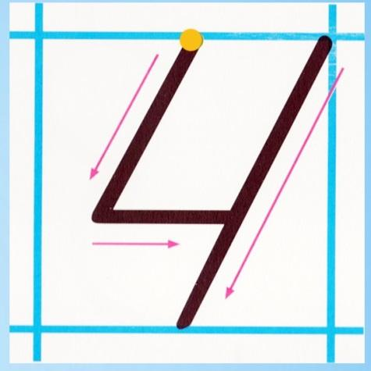
Учимся писать цифру

Slide 26
Домашнее задание

Slide 27
5
+ 2 =
8
- 2 =

Slide 28
7
- 2 =
6
+ 3 =

Slide 29
8
- 3 =
7
+ 2 =

Slide 30
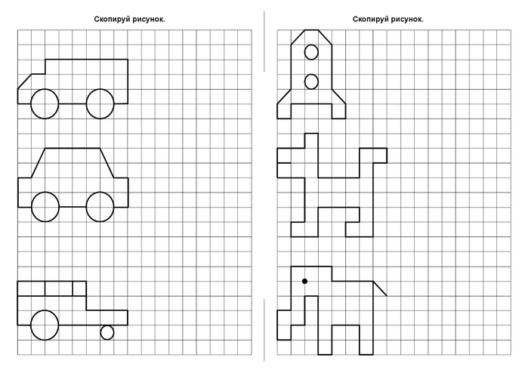

Slide 31
Спасибо за внимание!

